Slide 1

الرِّياضِيّات
الصَّفُّ الثاني

Slide 2

فَريقُ الْعَمَل
المعلمة :شفاء عوينة ..مدرسة ذكور العرقوب الأساسية
المعلمة : أحلام خالد .. مدرسة حيفا الأساسية المختلطة
المعلمة : باسمة شوشة .. مدرسة بنات تل الربيع الأساسية
بإشراف الأستاذ عصام عبيد الله

Slide 3

نشاط كاشف
تدريب الكتاب
فيديو
عنوان الدرس
عنوان الدرس
لعبة تفاعلية
المهام
العرض
الهدف

Slide 4

عِنْوانُ الدَّرْس
حقائق الضرب للعدد 5

Slide 5
الهَــــدَف
1)أن تتعرف الطالبة إلى حقائق الضرب للعدد 5
2)أن تعبر عن رسومات بجملة ضرب

Slide 6
نَشاط كاشف
رجــــوع

Slide 7

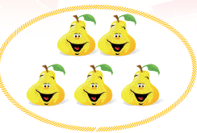
هيا نعد قفزياً خمسات:
20
15
10
5

Slide 8
الْعَرْض
رجــــوع

Slide 9


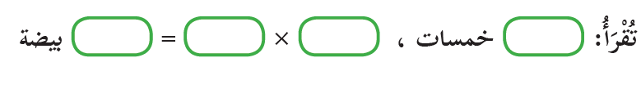
20
5
4
أربع

Slide 10



5
5
1
خمسة

Slide 11
هَيّا نٌشاهِدُ مَعاً
رجــــوع

Slide 12

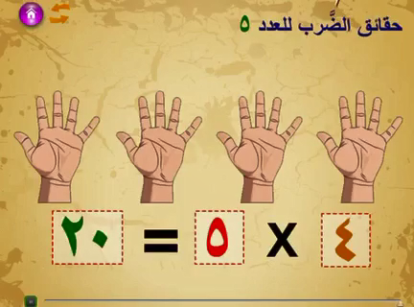

Slide 13
تَدْريباتُ الْكِتاب
رجــــوع

Slide 14

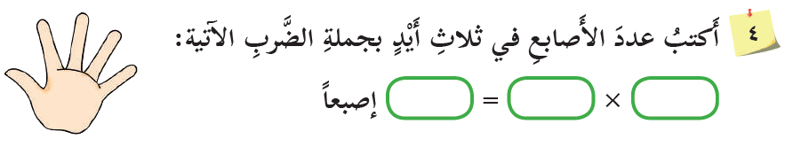
تَدْريبُ الْكِتاب

Slide 15
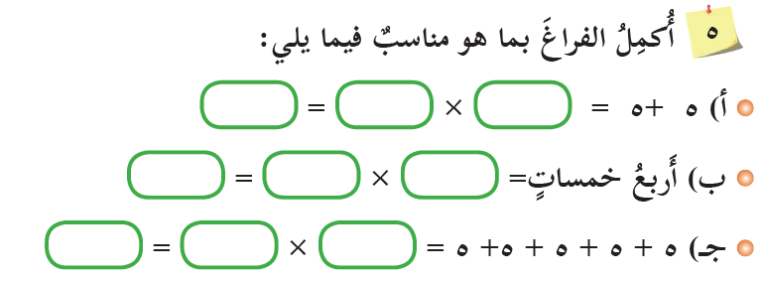
تَدْريبُ الْكِتاب

Slide 16
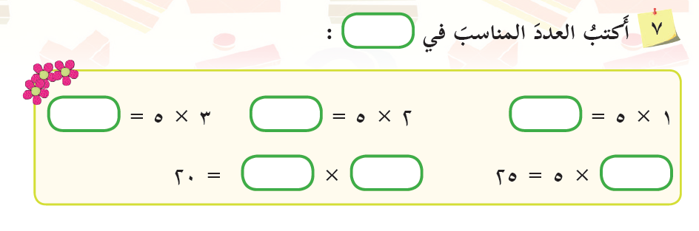
تَدْريبُ الْكِتاب

Slide 17
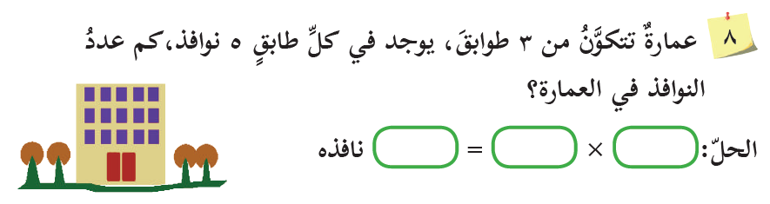
تَدْريبُ الْكِتاب

Slide 18
هَيّا نَلْعَب
رجــــوع

Slide 19



هَيّا نَلْعَب

Slide 20
الْمَهامُ
رجــــوع

Slide 21
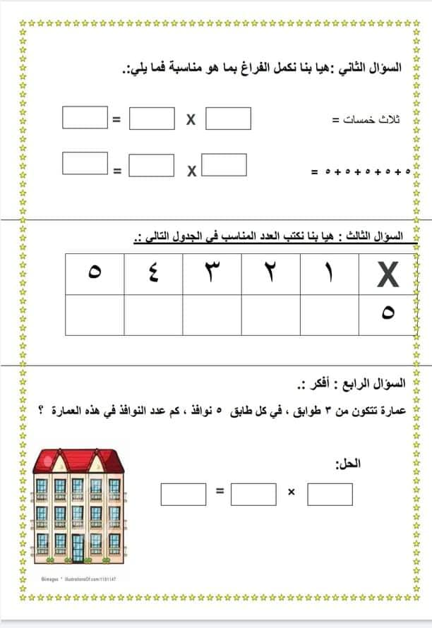
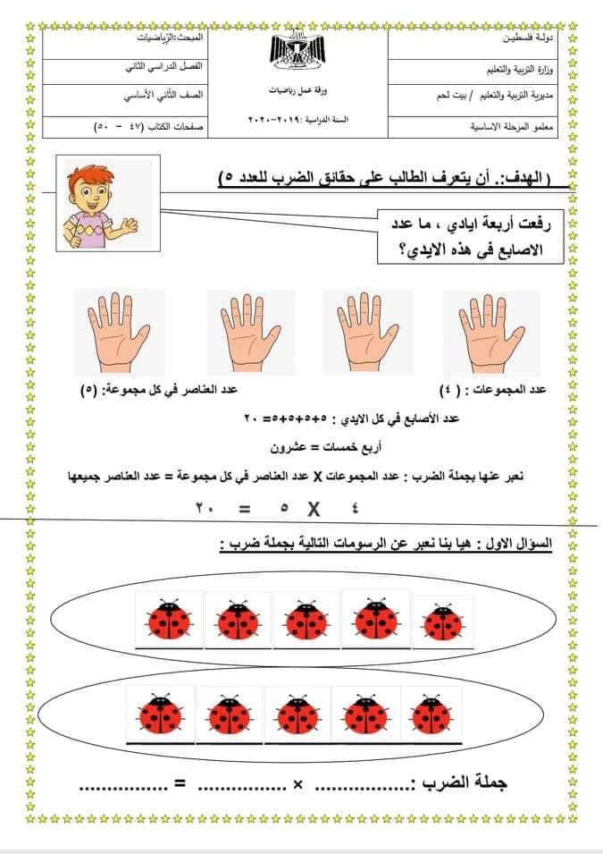
نشاط تطبيقي
حل ورقة العمل
التالية

Slide 22

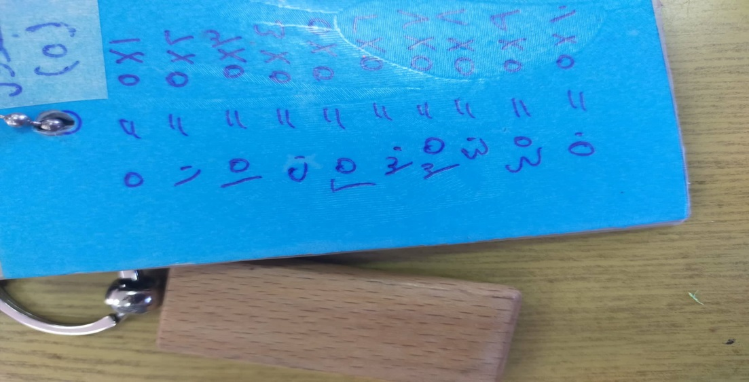
مُهِمْة أدائية :
تصميم ميدالية لحقائق الضرب للعدد 5

Slide 23

وفقكم الله يا أبطال
أحسنتم
إلى اللقــــاء

